Slide 1

nl2spec: 利用大型语言模型 将自然语言转换为时序逻辑
基于论文与代码的技术分析
李汪洋、姚凯、白一凡、孙风

Slide 2

背景与动机

Slide 3

面临的问题
背景与动机
形式化验证的挑战：
编写 LTL 规范需要深厚的数学与逻辑专业知识
自然语言需求与形式化规范之间存在巨大的语义鸿沟
现有方法的局限：
手工翻译：耗时巨大，且容易引入人为错误
直接生成：准确率低，缺乏可解释性，难以在工业界落地
核心观点：我们需要一种工具来弥合“非结构化需求”与“形式化规范”之间的 Gap。

Slide 4
什么是 nl2spec?
背景与动机
定义：一个交互式框架，利用大型语言模型 (LLM) 将非结构化自然语言需求转换为 LTL (线性时序逻辑) 规范。
来源：发表于 CAV 2023 会议，由斯坦福大学等机构研发。
核心能力 (Core Capabilities)：
1. 子翻译分解 (Decomposition)
2. 交互式歧义解决 (Disambiguation)
3. 置信度评分 (Confidence Scoring)
应用场景：
硬件设计验证 (Hardware Verification)
智能家居规则控制 (Smart Home)
机器人控制与软件需求工程

Slide 5
核心技术方法

Slide 6
技术方法概览
核心技术方法
自然语言 需求
子翻译 分解
交互式 消歧
LTL 规范
→
→
→
三大核心创新点
1
子翻译分解 (Decomposition) 将复杂的自然语言长句拆解为简单的“自然语言片段 - LTL子公式”映射。
2
交互式歧义解决 (Disambiguation) 引入 Human-in-the-loop 机制，用户可以锁定、编辑或删除子翻译。
3
置信度评分 (Confidence Scoring) 通过多次采样统计频率，自动检测潜在的翻译歧义。

Slide 7
子翻译分解 (Decomposition)
核心技术方法
核心思想：将复杂的自然语言需求拆解为多个独立的 (自然语言片段, LTL 子公式) 映射。
Input: "Globally, the arbiter ensures mutual exclusion"
"Globally" → G
"arbiter" → a
"mutual exclusion" → !(g1 & g2)
Combination: G (a -> !(g1 & g2))
优势：降低了翻译的复杂度，同时让非专家用户也能理解和验证翻译的中间步骤，实现了“白盒化”的生成过程。

Slide 8
交互式歧义解决
核心技术方法
解决方案：Human-in-the-loop 机制
锁定 (Lock)
确认正确的子翻译，将其作为后续生成的硬约束。
编辑 (Edit)
直接修正错误的 LTL 片段，人工纠正模型偏差。
删除 (Delete)
移除无关或错误的解释，净化上下文信息。
效果：通过用户的迭代干预，逐步消除歧义，引导模型收敛至完全正确的形式化规范。

Slide 9
置信度评分 (Confidence Scoring)
核心技术方法
方法：对同一输入进行多次采样（默认 n=3），统计各结果出现的频率。
confidence = count(result) / n
Confidence < 1.0 : 标记为“歧义”(Ambiguous)，向用户展示前 k 个候选结果供选择。
Confidence = 1.0 : 标记为“置信”(Confident)，系统自动接受该翻译。
意义：让系统具备“自知之明”，主动提示潜在的不确定性，而非盲目自信。

Slide 10
代码实现架构

Slide 11
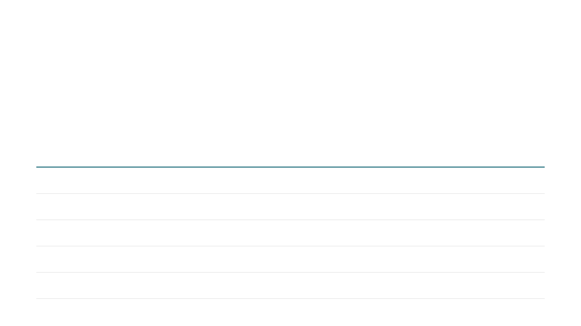
系统架构
代码实现架构
技术栈 (Tech Stack)
代码规模 (Code Scale)
Python + Flask + OpenAI API
~1022 Lines / 8 Modules
核心模块 (Core Modules)
Filename
Lines
Description
models.py
330
LLM 接口封装 (支持 Codex, GPT-3.5/4, Bloom)
prompting.py
120
提示词构建 (Few-shot) 与结果解析
ambiguity.py
116
置信度计算与锁定机制 (Locking Mechanism)
frontend.py
114
Web 交互界面实现
backend.py
108
后端调用逻辑与路由处理

Slide 12
代码展示：模型调用
代码实现架构
models.py 定义了统一的模型接口，支持多种 LLM 后端（如 GPT-4, Codex）。
Class Model: def complete(self, prompt, n=3): # Abstract method for completion
pass
Class GPT4(Model):
def complete(self, prompt, n=3): response = openai.ChatCompletion.create( model="gpt-4", messages=[{"role": "user", "content": prompt}], n=n # Sampling n candidates for ambiguity check )
return [choice.message.content for choice in response.choices]
▶
统一接口：所有模型类继承自 Model，实现 complete 方法。
▶
多次采样：参数 n=3 是实现置信度评分的关键，一次调用获取多个候选项。

Slide 13
代码展示：提示词构建
代码实现架构
Def build_prompt(nl_input, locked_translations, examples): # 1. Add Tutorial (Operator Definitions) prompt = "# LTL Tutorial\nG: Globally, F: Finally, U: Until\n\n"# 2. Add Few-shot Examples
for ex in examples: prompt += f"Input: {ex.nl}\nOutput: {ex.ltl}\n\n"# 3. Inject Locked Sub-translations (Constraints)if locked_translations: prompt += "# Locked sub-translations:\n“
for sub in locked_translations: prompt += f"{sub.nl} -> {sub.ltl}\n" prompt += f"\nInput: {nl_input}\nOutput:“
return prompt
1. 基础教程
2. Few-shot 示例
3. 锁定约束
定义 LTL 算子，为模型提供基本语法知识。
提供上下文学习 (In-context Learning) 的范例。
将用户确认的子翻译作为硬约束注入，引导生成。

Slide 14
代码展示：歧义检测
代码实现架构
核心逻辑：通过统计采样结果的频率来计算置信度。
# ambiguity.py 核心逻辑
Def detect_ambiguity(nl_input, n=3): # 1. 调用模型生成 n 个结果
results = model.complete(build_prompt(nl_input), n=n) # 2. 统计频率
counter = Counter(results) most_common = counter.most_common(1)[0] # 3. 计算置信度
confidence = most_common[1] / n if confidence < 1.0: return { "status": "ambiguous", "confidence": confidence, "candidates": list(counter.keys()) } else: return { "status": "confident", "result": most_common[0] }

Slide 15
实验评估

Slide 16
实验设置与结果
实验评估
Dataset
Participants
Models
~40 Challenging Pairs
Expert Users
GPT-3.5 / GPT-4
主要发现 (Key Findings)
▶
Interactive > One-shot
交互式方法（分解+消歧）在准确率上显著优于一次性生成，特别是在处理复杂逻辑和长句时。
▶
Importance of Few-shot
领域特定的 Few-shot 示例（In-context Learning）对于提升翻译质量至关重要，通用提示词效果较差。

Slide 17
失败案例分析
实验评估
尽管表现优异，但在以下特定场景中模型仍面临挑战：
1. 低频操作符 (Low-frequency Operators)
模型在训练数据中很少见到如 release (V) 等高级算子，导致生成错误或倾向于使用更常见的算子替代。
2. 复杂计数 (Complex Counting)
涉及具体次数的约束（如“事件发生3次”）难以直接转换为标准 LTL，通常需要复杂的嵌套结构。
3. 隐含语义 (Implicit Semantics)
自然语言中常省略显而易见的假设（如公平性 Fairness），模型难以推断这些未显式表达的约束。

Slide 18
总结与展望

Slide 19
核心贡献总结
总结与展望
1. 方法创新 (Methodology)
提出了“分解-消歧-评分”的完整框架，有效解决了 LLM 生成形式化规范时的不确定性与幻觉问题。
2. 工程实现 (Engineering)
构建了模块化、可扩展的 Python 系统，支持多种模型后端接入，并提供了完整的 Web 交互界面。
3. 实验验证 (Validation)
通过专家用户研究，证明了交互式方法和领域特定 Few-shot 学习在处理复杂需求时的显著优越性。

Slide 20
未来研究方向
总结与展望
1. 提示词自动优化
2. 多模态输入
利用检索增强生成 (RAG) 技术，根据输入动态检索最相关的 Few-shot 示例，而非使用固定模板。
结合系统架构图、时序图或波形图作为输入上下文，弥补纯文本描述的不足。
3. 双向翻译 (LTL ↔ NL)
4. IDE 集成
实现 LTL 到自然语言的反向解释，帮助用户理解和验证生成的复杂逻辑公式。
开发 VS Code 等编辑器插件，在代码编写过程中实时生成规范，实现“规范即代码”。

Slide 21

Thank You
Project: nl2spec
Code: https://github.com/Stanford-ILIAD/nl2spec

